Slide 1

About The “Angular JS”
2014038313 정 병길

Slide 2
About The “Angular JS”
1. 서론
2. 특징
3. 장단점
4. 활용
5. 마무리

Slide 3
1.서론

Slide 4

서론
-What is the Angular JS?
: Angular JS는 자바스크립트(Javascript) 기반의 MVC : 프레임워크(Framework) 중 하나이다.
- Google 직원이 만들었으며, 차세대 오픈 소스 프레임워크이다. - 최근 자바스크립트 프레임워크 중에서 가장 주목받는 프레임워크
- 중 하나이다. - 간단하게 Web App를 만들 수 있으며, 소스의 가시성이 매우 높다는 - 평가를 받는다.

Slide 5
서론
-MVC 형태 Framework?
: MVC 형태 Framework 는 응용 프로그램이 세가지 구성요소(Model, View, Controller)로 나뉘어 수행하도록 하는 Framework 이다.
- 사용자 인터페이스(View)와 데이터 베이스 및 로직(Model)을 분리 - 하여 서로 직접적인 영향을 미치지 않는다. - Controller가 View와 Model의 상호동작을 관리한다. - 프로그램의 관리가 용이하고, 인터페이스와 내부 로직이 구분되어
- 있어 높은 보안성이 특징이다.

Slide 6
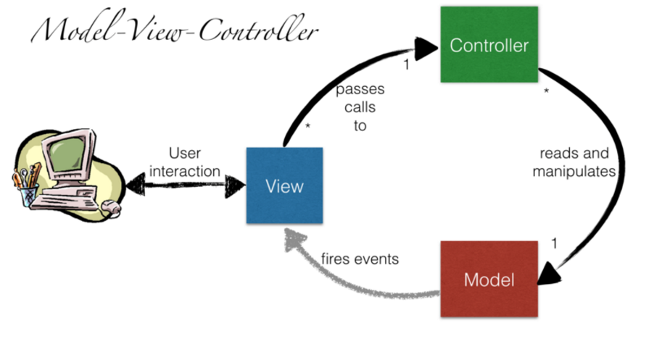
서론

Slide 7
2.특징

Slide 8
특징
-Angular JS의 특징
1. 기본적인 Framework에서 작업을 하기에 코드량을 줄일 수 있다. 2. 다른 Framework 와는 달리, Angular JS는 모델 클래스가 없고 단순한 2. 객체로 구성되어 있다. (Model과 View의 양방향 데이터 바인딩 가능) 3. 그래프, 지도 같은 HTML에서 기본적으로 제공하지 않는 UI 컴포넌트
3. 를 만들 수 있다. 4. CSS & HTML 개발자와 Javascript 개발자 간의 소통과 협업을 쉽게 해 4. 준다. (전에는 DOM 설정을 서로 알아야 개발이 용이했었다.)

Slide 9
특징
DOM 설정 과정에서 HTML 과 Javascript 사이의 의존성이 깊어짐 (가시성 및 연장성 저하)
HTML과 Javascript의 DOM 핸들링을 자동으로 수행시켜 간단하고 직관적인 코딩 가능
-Javascript → Angular JS
CSS&HTML 개발자와 Javascript 개발자가 서로의 코드를 알아야 코딩 가능
CSS&HTML 영역과 Javascript 영역을 명확하게 분리하여 자신의 개발 파트에 주력 가능
표면에 드러나는 데이터와 연산이 이루어지는 데이터를 따로 구현하며, 연동시키는 것이 쉽지 않다.
Angular JS는 Javascript 객체가 데이터 모델이기에 호환성이 높고, Model 과 View 의 데이터가 서로 바인딩 되어 동기화가 간편하다.

Slide 10
3.장단점

Slide 11
장단점
1. 단일 페이지 응용 프로그램 1. 작업에 최적이다. 2. 복잡하지 않아 쉽게 배울 수 2. 있다.
1. 프로그램이 커질수록 가독성이 1. 떨어지고 유지보수가 힘들다. 2. 만약 View 와 Model 의 분리가 2. 필요한 작업일 경우, 그 의존성2. 을 완전히 없앨 수 없다.

Slide 12
4.활용

Slide 13
활용
1. Model 과 View 사이의 실시간 동기화가 이뤄지기 위한 1. ‘양방향 데이터 결합(바인딩)’
*모든 Angular JS 애플리케이션은 최소한 한 개의 모듈이 필요하다. (이 모듈을 애플리케이션 모듈이라 한다.)
var name1 = angular.module(“모듈이름”, [requires])
(Angular JS 모듈은 위 메소드를 사용해 생성하고 인출할 수 있다.)
name1 : 모듈 이름을 정의하는 문자열 name1 : (이 때, name1.js 에 데이터가 저장된다.) requires : 의존성으로 다른 모듈을 정의하는 문자열 배열 requires : (사용하지 않으면 보통 [] 으로 둔다)

Slide 14
활용
1. Model 과 View 사이의 실시간 동기화가 이뤄지기 위한 1. ‘양방향 데이터 결합(바인딩)’
*모듈을 작동시키기 위한 controller가 필요하다.
name1.controller(“name2”, function($scope) {~});
(아까 만든 name1의 module에서 controller 메소드를 호출해서 생성할 수 있다.)
name2 : 할당할 controller의 이름 $scope : View 와 Template 의 ‘양방향 데이터 결합’을 가능케 하는 $scope : 일종의 객체형 field (데이터가 모이는 곳) $scope : (-> 각각의 controller 마다 서로 다른 $scope 를 갖는다)

Slide 15
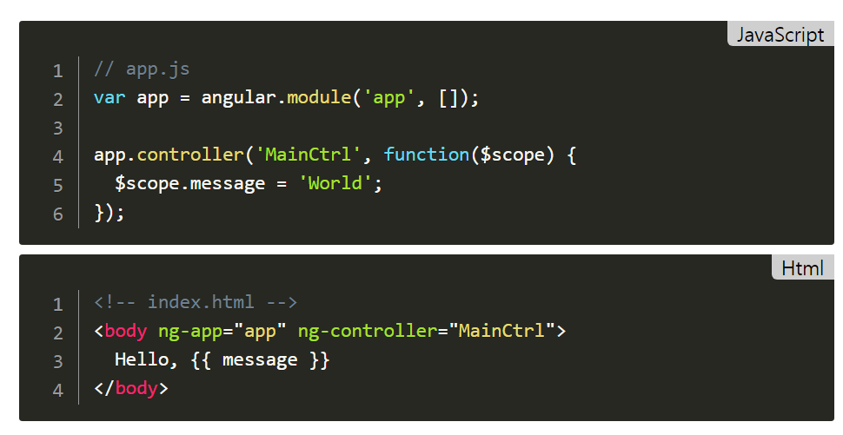
활용
Notes:
가장 먼저 해야할 작업은 Angular 어플리케이션을 정의하는 것이다. Angular 어플리케이션을 정의하려면 이름과 의존성에 대한 배열을 받는(1번 줄) Angular 모듈을 생성하면 된다. 이어서 app에 컨트롤러를 생성해야 하는데 app module에서 controller 메서드를 호출해서 생성할 수 있는데 이 메서드에 이름과 함수를 전달한다. controller 메서드에 전달하는 함수는 양방향 데이터 바인딩에 사용할 $scope(자세한 내용은 뒤에서 설명한다)를 파라미터로 받고 이 함수내에서 $scope에 message 문자열을 추가한다.
뷰 파일에서 body태그에 무언가 추가된 것을 볼 수 있는데 이를 directive라고 한다. 디렉티브는 HTML에 새로운 기능을 알려 주는 역할을 하는데 이 예제에서는 다음의 두 가지 디렉티브를 사용했다.
ng-app은 Angular에게 body 요소가 Anuglar 어플리케이션에 포함되어 있다고 알려준다. 즉, body 요소내의 모든 것을 Angular 어플리케이션이 관리하도록 한다. 일반적으로는 html태그에 사용하고 파라미터는 어플리케이션의 이름으로 모듈에서 사용한 이름과 일치해야 한다.
ng-controller: 이 디렉티브를 사용하면 해당 요소의 스코프를 컨트롤러에 할당할다. 이 예제에서는 MainCtrl이다.
그리고 템플릿에서 message를 사용했다. 이를 그림으로 표현하면 다음과 같다.

Slide 16
활용
2. 서비스 & 의존성 주입
*서비스 : 어플리케이션의 어떤 기능을 제공하는 싱글톤 클래스 (싱글톤 클래스 : 객체가 단 하나뿐이고, 그 객체를 가진 클래스)
→보통 컨트롤러 간의 정보를 공유해야 하는 경우 서비스를 이용한다.

Slide 17
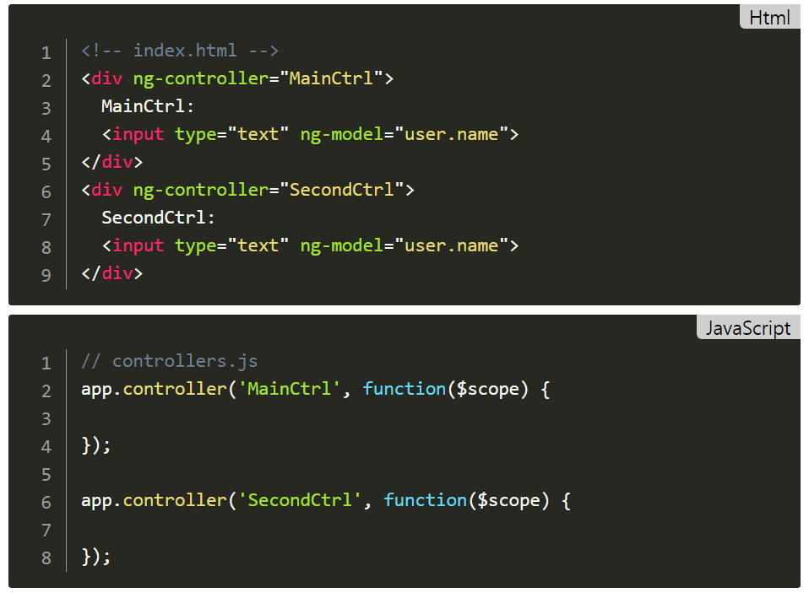

활용
Notes:
인풋을 같은 모델에 바인딩했으므로 인풋에 글을 쓰면 다른 쪽에도 업데이트 되기를 기대할 것이다. 하지만 이런 형태가 되는 것이 아니라 다음과 같이(도표같이) 된다.

Slide 18
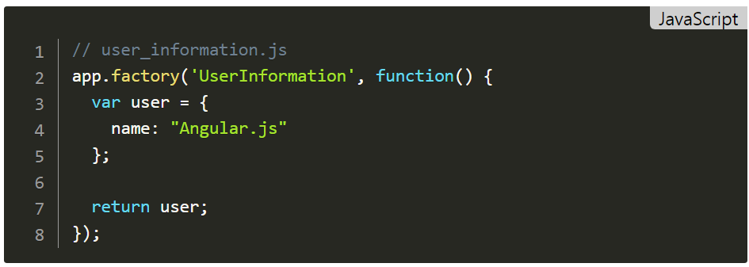
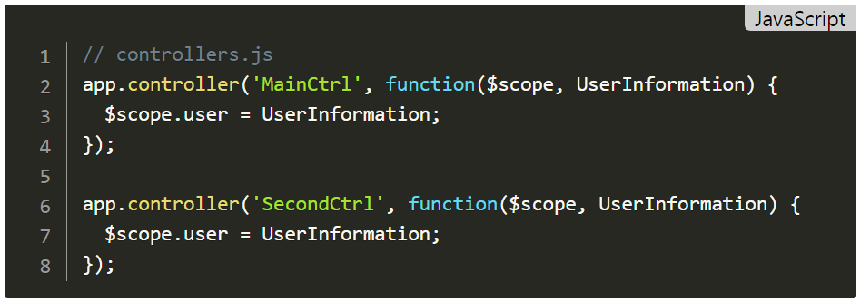
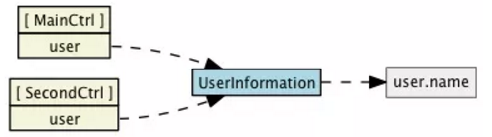
활용
Notes:
서비스를 생성하기 위해 app 모듈의 factory 함수를 사용했다. 서비스를 생성하는 여러가지 방법이 있지만 이 예제에서는 미리 정의해 놓은 이름으로 private 사용자 객체를 생성해서 반환했다. 이 서비스는 컨트롤러에서 다음과 같이 사용한다. (두번째 코딩)
MainCtrl와 SecondCtrl 양쪽의 $scope.user는 UserInformation를 사용하고 서비스가 싱글톤이기 때문에 한 컨트롤러에서 UserInformation의 값을 바꾸면 다른 쪽에서도 바뀐다.
여기서 UserInformation 파라미터가 어디서 왔는지 궁금할 것이다. Angular는 서비스를 필요로 하는 곳에 서비스를 주입하는 의존성 주입을 사용한다. 의존성 주입이 동작하는 방식을 설명하는 것은 이 글의 주제를 벗어나지만 간단히 말하자면 서비스를 생성하면 어느 컨트롤러나 디렉티브, 다른 서비스에도 이 서비스를 주입할 수 있다. 주입하는 방법은 그냥 파라미터에 서비스의 이름을 전달하면 된다. 아마 이 의존성 주입이 $scope 파라미터를 사용한 것과 같은 것인지 궁금할텐데 $scope는 다른 컨트롤러에 주입되기는 하지만 실제로 서비스는 아닌 예외사항 중 하나이다.

Slide 19
활용
3. 디렉티브
*Angular JS 는 HTML의 확장을 가능케 하며, 이를 가능케 하는 메커니즘을 디렉티브라고 한다.
->즉, Framework의 핵심이다.
(Angular JS의 핵심 디렉티브는 ng-app 이며, 이는 angular.js의 사용을 원하는 DOM element 에 위치한다.)
예시) <body ng-app></body>
(와 같이 ng-app 는 body 태그에 붙이고 사용한다. 디렉티브마다 사용하는 태그가 다르니 상황에 맞춰 사용하도록 한다.)

Slide 20
활용
3. 디렉티브
*그 외
ng-controller : 컴파일러에게 element view를 관리하기 위해 어떤 컨트롤러 클
ng-controller : 래스를 사용할 지 알려준다. ng-model : input element에 위치하며, input 값을 모델의 속성에 결합한다. ng-show // ng-hide : bool 표현식에 따라 element를 노출하거나 감춘다. ng-repeat : 컬렉션을 순회하고 개별 아이템마다 element를 중첩한다.
(이 외에도 많은 디렉티브가 있으며, 내장 디렉티브 말고도 자신만의 디렉티브 를 만들 수 있다.) :: https://docs.angularjs.org/api/ng/function/angular.element

Slide 21
활용
3. 디렉티브
->디렉티브를 사용함으로써 코딩량을 줄이고, 가독성과 편리성을 높일 수 있다. (오픈 소스 Framework 를 사용하는 이유)
:: https://toddmotto.com/creating-an-angularjs-directive-from-one-of-your-existing-plugins-scripts/

Slide 22
5.마무리

Slide 23
마무리
출처 및 참조
1. Front-end Rider 티스토리 블로그 :: http://alexband.tistory.com/28
2. HJZZIN 티스토리 블로그 :: http://hjzzin.tistory.com/176
3. 위키피디아
4. Soomong 블로그 :: http://soomong.net/blog/2014/01/20/translation-ultimate-guide-to-learning-angularjs-in-one-day/
5. Outsider 블로그 :: https://blog.outsider.ne.kr/975

Slide 24


Q&A

Slide 25

Thank you

